Slide 1
Redes y seguridad
Abraham Said Herrera Moreno
mat:1451439
Sistemas operativos martes v4

Slide 2
Seguridad
En el tema de la seguridad, hay que distinguir la seguridad de la información de la seguridad del sistema en general; pues son niveles distintos de atención debido a que las causas naturales son más predecibles en sus consecuencias. Por ejemplo, el recuperar un archivo dañado es también un mecanismo de seguridad; pero no es comparable a tener que defender el sistema de atacantes humanos; de ahí que el elemento común para la protección del sistema y la protección de la información sea la política de seguridad.
Revisaremos un modelo típico de seguridad, diseñado para ayudar en el análisis de las amenazas potenciales en un S.D.
El modelo plantea lo siguiente:
1.- Los procesos encapsulan recursos y acceden a comunicarse con los clientes a través de sus interfaces. Los usuarios u otros procesos pueden estar autorizados para operar sobre los recursos y estos deben estar protegidos contra accesos no autorizados.
2.- Los procesos interactúan en la red, que es compartida. Los enemigos o atacantes pueden acceder a la red y podrán copiar, leer o introducir mensajes arbitrarios, dirigidos hacia cualquier destino y simular que provienen de cualquier otro.
Este modelo de seguridad identifica las características de los sistemas de seguridad expuestos a ataques, para apoyarnos, presentamos una tabla sobre la evolución de las necesidades de seguridad en los sistemas informáticos:

Slide 3
 | 1965-75 | 1975-89 | 1990-99 | Actualidad
Plataformas | Computadora multiusuario de tiempo compartido. | Sistemas distribuidos basados en redes locales | Internet, servicio de área extensa. | Dispositivos moviles + internet.
Recursos Compartidos | Memoria, archivos | Servicios locales, redes locales. | Email, sitios web, comercio electronico,. | Código móvil.
Requisitos de seguridad | Identificación de usuario | Protección de servicios. | Seguridad robusta para transacciones. | Control de acceso para objetos individuales.
Entorno de la gestión de seguridad | Autoridad única, base de datos de autorización única (password, etc.) | Autoridad única, base de datos de autorización replicada | Muchas autoridades. | Autoridades por actividad.

Slide 4
Amenazas
En la mayoría de los tipos de redes locales es fácil construir un programa sobre un computador conectado para que obtenga copias de los mensajes transmitidos entre computadores. Otras amenazas son más sutiles; un programa podría situarse a sí mismo en lugar del auténtico servidor de archivos y así obtener copias de información confidencial que los clientes, inconscientemente, envían para su almacenamiento.
Además del peligro de daño de información pueden aparecer reclamaciones fraudulentas contra el propietario de un sistema que no sea demostrablemente seguro. Para evitarlo, el propietario debe desacreditar la reclamación mostrando que el sistema es seguro contra tales violaciones, o produciendo un registro histórico de todas las transacciones. Un ejemplo es el débito fantasma en los cajeros automáticos. La mejor respuesta de un banco es proporcionar un registro de la transacción firmado digitalmente por el titular de la cuenta, que no pueda ser falsificado.
La principal meta de la seguridad es restringir el acceso a la información y los recursos de modo que sólo tengan acceso aquellos que estén autorizados. Las amenazas de seguridad se dividen en tres clases:
Fuga — la adquisición de información por receptores no autorizados.
Alteración — la modificación no autorizada de información.
Vandalismo — interferencia en el modo de operación adecuado de un sistema, sin ganancia para el responsable.

Slide 5
Los ataques en los sistemas distribuidos dependen de la obtención de acceso a los canales de comunicación. Los métodos de ataque pueden clasificarse en función del modo en que se abusa del canal:
Fisgonear. Significa obtener copias sin autorización.
Suplantar. Es enviar o recibir mensajes utilizando la identidad de otro sin su autorización.
Alterar mensajes — interceptar mensajes y alterar sus contenidos antes de pasarlos al receptor.
Reenviar — almacenar mensajes interceptados y enviarlos más tarde.
Denegación de servicio — desbordar un canal o recurso para impedir que otros accedan a él.

Slide 6
Los ataques victoriosos dependen del descubrimiento de agujeros en la seguridad de los sistemas y estos problemas son comunes en los sistemas de hoy. Cuando se diseñó Internet y los sistemas conectados a ella, la seguridad no era una prioridad. La incorporación de medidas de seguridad requiere ser cuidadoso con la etapa de diseño. Nos hemos concentrado en los ataques a los sistemas distribuidos que nacen de la exposición de sus canales de comunicación y sus interfaces. Los mecanismos de seguridad no pueden protegernos contra una clave de acceso mal elegida o custodiada. Pero para sistemas que incluyan programas móviles y sistemas cuya seguridad sea sensible a la fuga de información, hay más ataques.

Slide 7
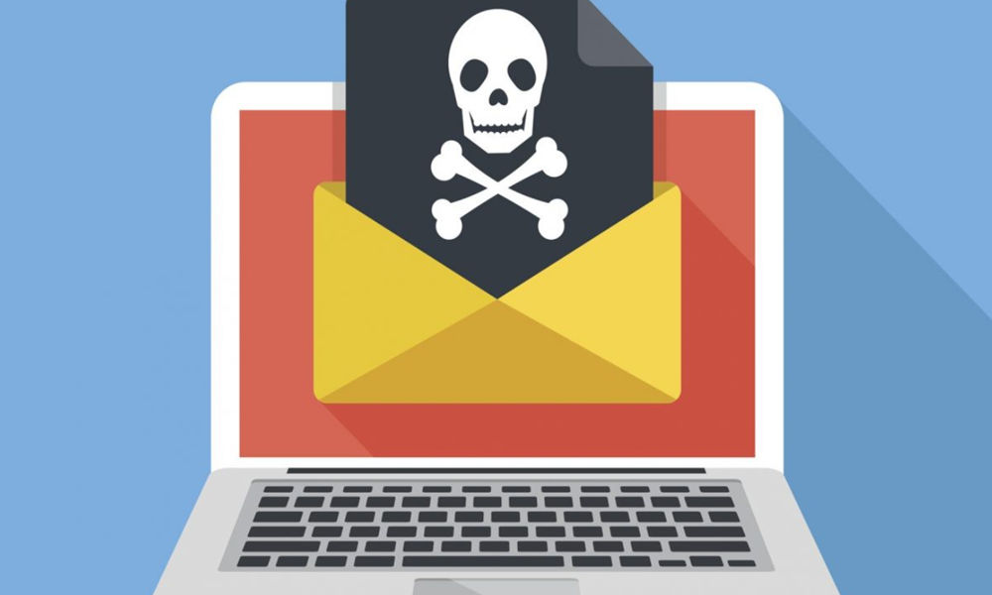
Malware y virus
La principal amenaza para la seguridad de cualquier sistema, un malware es un software malicioso que realiza acciones dañinas en nuestra computadora. Dentro de los malware están los famosos virus, que no solo buscan dañar o parparse de nuestra información, si no también propagarse lo mas posible en nuestros sistemas.

Slide 8
Tipos de malware
Gusano informático | Este malware tiene como características principal que es capaz de replicarse y (moverse) desde un dispositivo infectado a otros a través de la red. Por ejemplo, este tipo de malware puede provenir de unidades USB infectadas, archivos adjuntos en los correos electrónicos e incluso sitios web.
Troyano | Este malware se accede al sistema de la víctima como un archivo o aplicación inofensiva y realiza acciones no deseadas en segundo plano. Dependiendo del tipo de troyano, se pueden llevar a cabo diferentes funciones, como el borrado selectivo de archivos del sistema o la descarga de más programas maliciosos.

Slide 9
Spyware | En este caso, es un programa que espía el dispositivo afectado. Sus funciones son recoger datos e información del dispositivo y observar la actividad del usuario sin su consentimiento. Los canales más usuales de propagación son los correos electrónicos considerados spam o sitios de descargas dudosos.
Adware | Este software rastrea el navegador y el historial de descargas del usuario con la intención de mostrar anuncios emergentes o banners no deseados para atraer al usuario a realizar una compra o hacer clic . Estos programas suelen entrar en los dispositivos a través de páginas web infectadas o sitios de descarga dudosos.
Ransomware | Este malware cifra los archivos del disco duro del dispositivo y restringe el acceso del usuario a ellos. Para poder desbloquear el equipo pide a cambio un pago, generalmente en criptomonedas. Algunos de los casos más conocidos de ransomware son WannaCry y Petya.

Slide 10
Bots | Los bots son programas diseñados para llevar a cabo operaciones específicas en forma automática. Son útiles para varios fines legítimos, pero su propósito ha sido modificado para que actúen como malware. Una vez que se instalan en una computadora, los bots pueden forzar al equipo a ejecutar comandos específicos sin la aprobación ni el conocimiento del usuario. Los hackers también pueden tratar de infectar varias computadoras con el mismo bot o crear un "botnet" que luego pueden usar para administrar en forma remota los equipos infectados con el fin de robar datos confidenciales, espiar las actividades de la víctima, distribuir spam en forma automática o iniciar ataques DDoS devastadores en redes informáticas.
Rootkits | Los rootkits permiten el acceso o el control remoto de una computadora por parte de un tercero. Estos programas son útiles para profesionales de TI que intentan solucionar problemas de red a distancia, pero pueden convertirse fácilmente en herramientas muy peligrosas: una vez instalados en tu computadora, los rootkits permiten a los atacantes tomar el control completo de tu equipo para robar datos o instalar otros tipos de malware. Los rootkits se han diseñado para pasar desapercibidos y ocultar activamente su presencia.

Slide 11
Medidas de precaución
Hoy en día se presentan mas y mas amenazas y métodos de ataque a nuestro equipos, es por eso que se necesita estar informado y actuar de manera preventiva y considerar algunos consejos para pejorar la seguridad de nuestros sistemas.
1. Efectuar un análisis de Riesgos.
2. Lo más valioso debe alejarse de lo más vulnerable.
3. Mantener las cosas simples.
4. Asegurar la seguridad en todos los niveles.
5. Encriptar tanto como sea posible.
6. No contar en la autenticación estándar.
7. No usar la congelación "estándar".
8. Gestionar la seguridad hacia el interior.
9. Educar a los usuarios.
10. No confiar (totalmente) en nosotros mismos
11. Ejecutar sólo los servicios imprescindibles.
12. Mantenerse al día con las actualizaciones
13. Escaneos regulares.
14. Proteger las descargas de software de Internet.
15. Establecer planes de contingencia y sistemas de respaldo.
16. Mantener contacto con el proveedor de enlaces de comunicación.
17. No permitir conexiones directas desde la red interna a Internet.
19. Llevar prácticas de programación segura.

